Slide 1
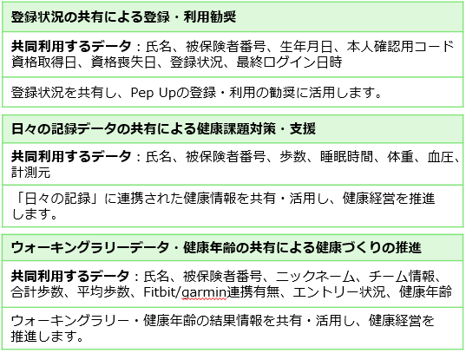
『コラボヘルス推進のお知らせ』の提出について
全ての項目を共同利用する場合⇒２ページ目をご利用ください。
「日々の記録」「健康年齢」どちらも除く場合⇒３ページ目をご利用ください
「日々の記録」もしくは「健康年齢」のどちらかを除く場合⇒２ページ目を以下のように修正ください
「日々の記録」のみ除く場合
表ごと削除してください
「健康年齢」のみ除く場合
赤枠の３か所を削除してください

Slide 2
株式会社○○○○○○○○○○○
関東ITソフトウェア健康保険組合
個人情報の保護に関する法律（平成15年法律第57号）抄
（第三者提供の制限）
第27条
５ 次に掲げる場合において、当該個人データの提供を受ける者は、前各項の規定の適用については、第三者に該当しないものとする。
－中略－ 三 特定の者との間で共同して利用される個人データが当該特定の者に提供される場合であって、その旨並びに共同して利用される個人データの項目、共同して利用する者の範囲、利用する者の利用目的並びに当該個人データの管理について責任を有する者の氏名又は名称及び住所並びに法人にあっては、その代表者の氏名について、あらかじめ、本人に通知し、又は本人が容易に知り得る状態に置いているとき。
コラボヘルス推進のお知らせ
｢従業員の健康寿命の延伸｣を目指すべく、事業所と健保組合との連携（コラボヘルス）をより一層推進し、効率的かつ効果的な事業の実施に向けて、Pep Upデータを事業所と健保組合で共有・活用することとなりますので、個人情報の保護に関する法律第27条第5項第3号の規定に基づき、下記のとおりお知らせします。
事業目的及び内容 | 健康経営の推進および被保険者の健康管理・維持・増進を目的に、下記の事業を実施します。
登録状況の共有による登録・利用勧奨
共同利用するデータ：氏名、被保険者番号、生年月日、本人確認用コード資格取得日、資格喪失日、登録状況、最終ログイン日時
登録状況を共有し、Pep Upの登録・利用の勧奨に活用します。
共同利用する者の範囲
株式会社○○○○○○○○○○○ 人事グループ ℡：03（****）**** | 関東ＩＴソフトウェア健康保険組合 総務事務局健康管理部の役職員 ℡：03（5925）5340
日々の記録データの共有による健康課題対策・支援
共同利用するデータ：氏名、被保険者番号、歩数、睡眠時間、体重、血圧、計測元
「日々の記録」に連携された健康情報を共有・活用し、健康経営を推進 します。
該当個人データの管理について責任を有する者の氏名又は名称及び住所
氏名又は名称 事業所住所 ℡：03（****）**** | 常務理事 近藤 紀一 東京都新宿区百人町2-27-6 ℡：03（5925）5300
ウォーキングラリーデータ・健康年齢の共有による健康づくりの推進
共同利用するデータ：氏名、被保険者番号、ニックネーム、チーム情報、 合計歩数、平均歩数、Fitbit/garmin連携有無、エントリー状況、健康年齢
ウォーキングラリー・健康年齢の結果情報を共有・活用し、健康経営を 推進します。
代表者名
株式会社○○○○○○○○○○○ 代表者名 | 関東ＩＴソフトウェア健康保険組合 理事長 東尾 公彦
本事業の事業内容及び目的に沿った利用範囲内でのみ使用し、人事評価等に用いられることは一切ありません。上記の目的以外で使用された場合は、責任者及び違反者に罰則が課せられます。なお、本事業でのデータ共有について同意されない場合は、事業所又は健保組合健康管理部までお申し出ください。
Notes:
すべての項目を共同利用する場合はこちらをご利用ください。

Slide 3
株式会社○○○○○○○○○○○
関東ITソフトウェア健康保険組合
個人情報の保護に関する法律（平成15年法律第57号）抄
（第三者提供の制限）
第27条
５ 次に掲げる場合において、当該個人データの提供を受ける者は、前各項の規定の適用については、第三者に該当しないものとする。
－中略－ 三 特定の者との間で共同して利用される個人データが当該特定の者に提供される場合であって、その旨並びに共同して利用される個人データの項目、共同して利用する者の範囲、利用する者の利用目的並びに当該個人データの管理について責任を有する者の氏名又は名称及び住所並びに法人にあっては、その代表者の氏名について、あらかじめ、本人に通知し、又は本人が容易に知り得る状態に置いているとき。
コラボヘルス推進のお知らせ
｢従業員の健康寿命の延伸｣を目指すべく、事業所と健保組合との連携（コラボヘルス）をより一層推進し、効率的かつ効果的な事業の実施に向けて、Pep Upデータを事業所と健保組合で共有・活用することとなりますので、個人情報の保護に関する法律第27条第5項第3号の規定に基づき、下記のとおりお知らせします。
事業目的及び内容 | 健康経営の推進および被保険者の健康管理・維持・増進を目的に、下記の事業を実施します。
登録状況の共有による登録・利用勧奨
共同利用するデータ：氏名、被保険者番号、生年月日、本人確認用コード資格取得日、資格喪失日、登録状況、最終ログイン日時
登録状況を共有し、Pep Upの登録・利用の勧奨に活用します。
共同利用する者の範囲
株式会社○○○○○○○○○○○ 人事グループ ℡：03（****）**** | 関東ＩＴソフトウェア健康保険組合 総務事務局健康管理部の役職員 ℡：03（5925）5340
ウォーキングラリーデータの共有による健康づくりの推進
共同利用するデータ：氏名、被保険者番号、ニックネーム、チーム情報、 合計歩数、平均歩数、Fitbit/garmin連携有無、エントリー状況
ウォーキングラリーの結果情報を共有・活用し、健康経営を推進します。
該当個人データの管理について責任を有する者の氏名又は名称及び住所
氏名又は名称 事業所住所 ℡：03（****）**** | 常務理事 近藤 紀一 東京都新宿区百人町2-27-6 ℡：03（5925）5300
代表者名
株式会社○○○○○○○○○○○ 代表者名 | 関東ＩＴソフトウェア健康保険組合 理事長 東尾 公彦
本事業の事業内容及び目的に沿った利用範囲内でのみ使用し、人事評価等に用いられることは一切ありません。上記の目的以外で使用された場合は、責任者及び違反者に罰則が課せられます。なお、本事業でのデータ共有について同意されない場合は、事業所又は健保組合健康管理部までお申し出ください。
Notes:
共同利用する項目のうち「登録状況」・「ウォーキングラリー」のみ共同利用する場合はこちらをご利用ください。

